Slide 1
Бароко
учениці 11-А класу
Маковійчук Анни

Slide 2
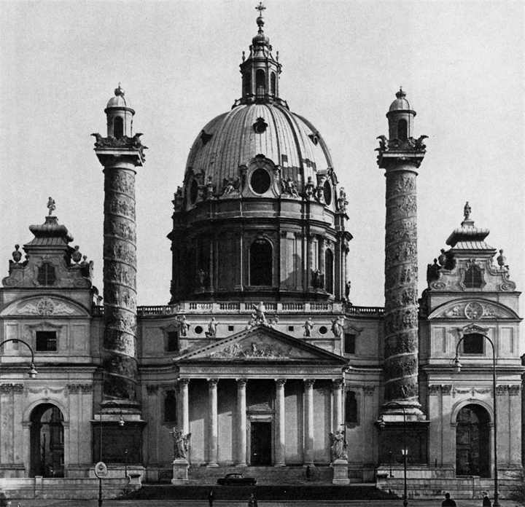
Бароко— стиль у європейському мистецтві та архітектурі початку 16 — кінця 18 ст.

Slide 3
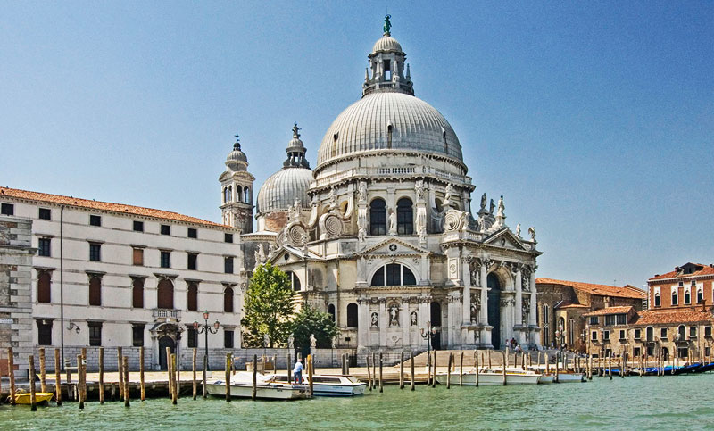
За естетичним визначенням, бароко — стиль, що виникає на хвилі кризи гуманізму і народження маньєризму. Він висловлює бажання насолоджуватись дарунками життя, мистецтва й природи.

Slide 4
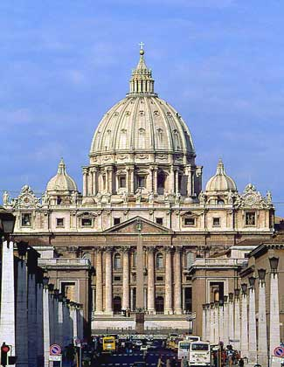
Основні риси бароко
Парадність
Урочистість
Пишність
Динамічність

Slide 5
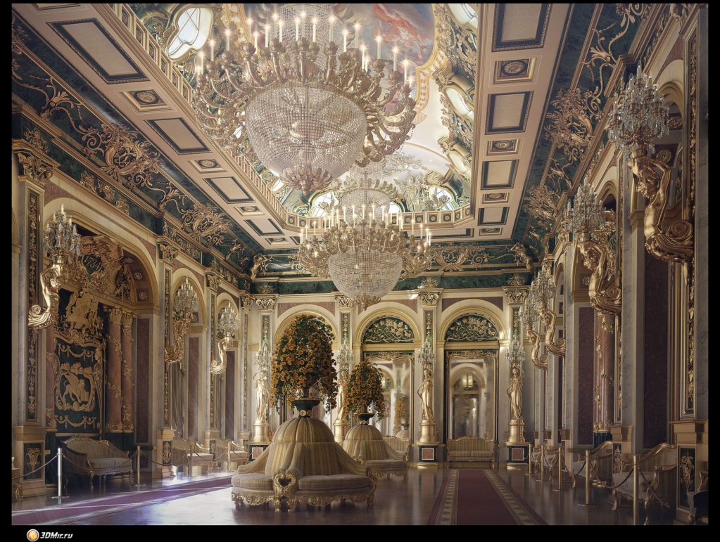
Архітектура бароко відрізняється просторовим розмахом, плавністю й складним поєднанням криволінійних форм, злиттям об'ємів у динамічну масу, багату на скульптурний декор. Часто зустрічаються розгорнуті колонади, пілястри. Куполи набувають складних форм, стають багатоярусними.

Slide 6
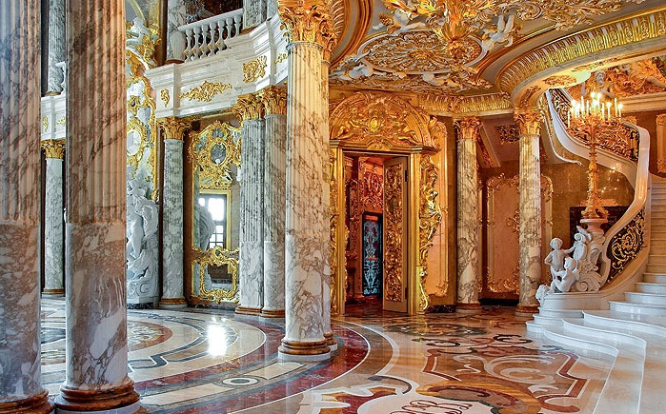
Батьківщиною бароко вважається Італія та її такі визначні мистецькі центри, як Рим, Мантуя, Венеція і Флоренція — де зберігаються перші зразки бароко в архітектурі, скульптурі, живописі.

Slide 7
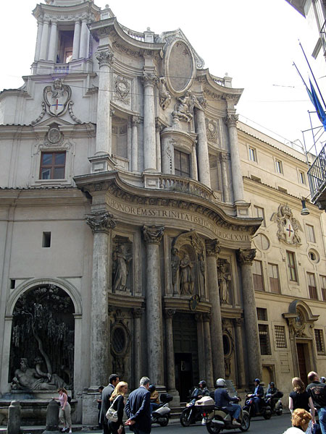
Франческо Борроміні церква Сан-Карло Аллі Куатро в римі

Slide 8
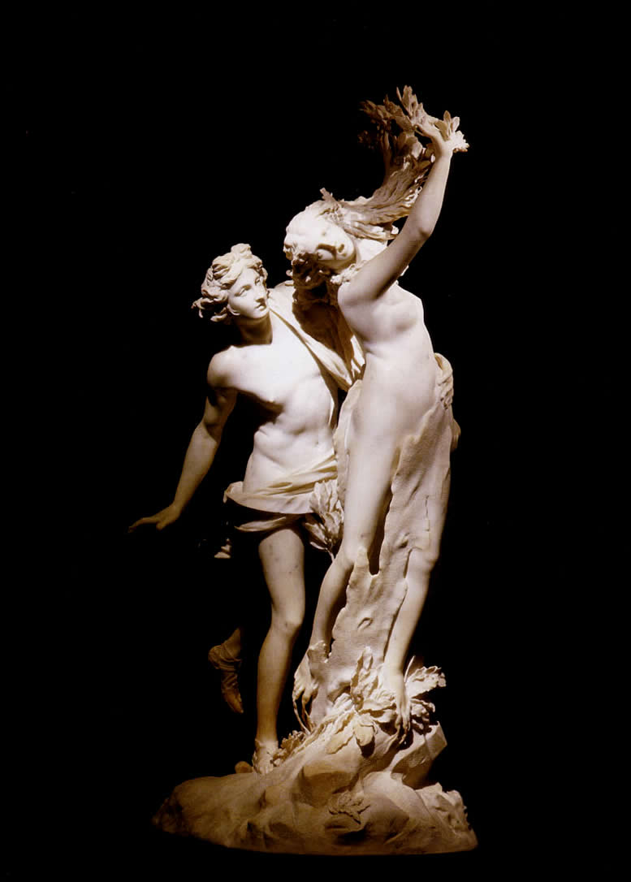
Джованні Лоренцо Берніні «аполлон і дафна»

Slide 9
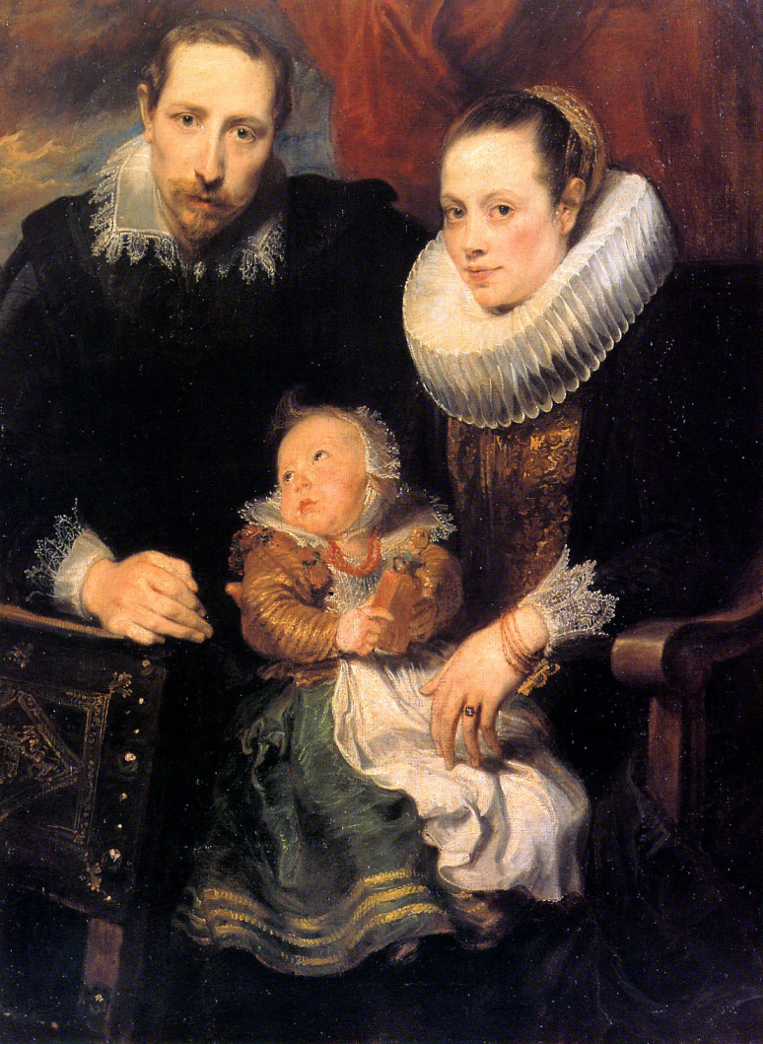
Антоніс ван Дейк «СІмейний портрет»

Slide 10
Бароко в Україні
Бароко на українських землях найбільше представлено в церковній архітектурі.
Збереглися безліч зразків українського бароко, включаючи ансамбль Києво-Печерської Лаври, Софійського собору, Покровський собор у Харкові, Церква св. Андрія у Києві, Троїцький собор у Чернігові та ін.
Найкращими зразками живопису бароко є церковні розписи в Троїцькому соборі Києво-Печерської Лаври.

Slide 11
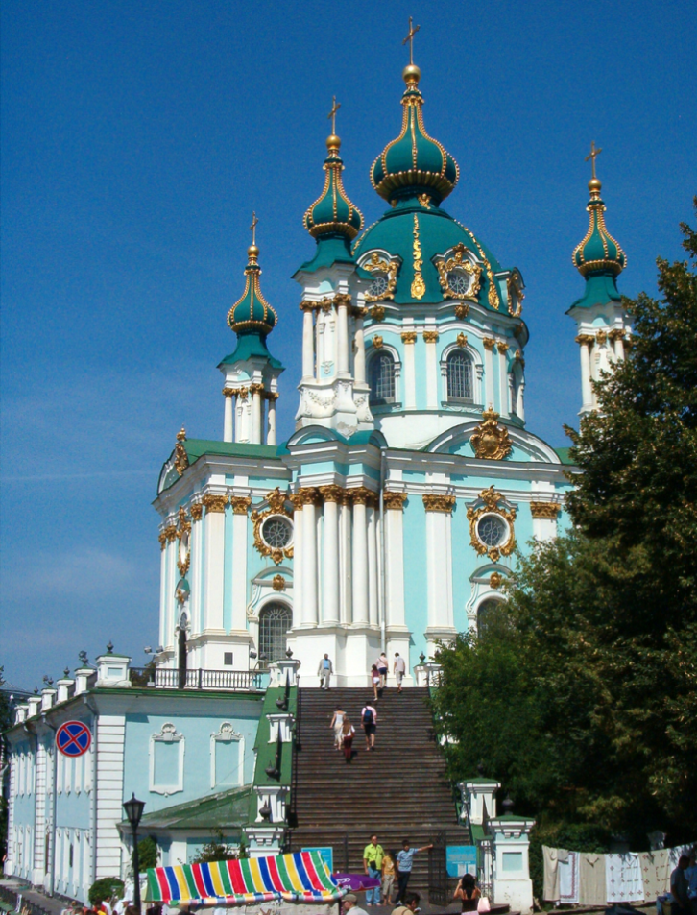
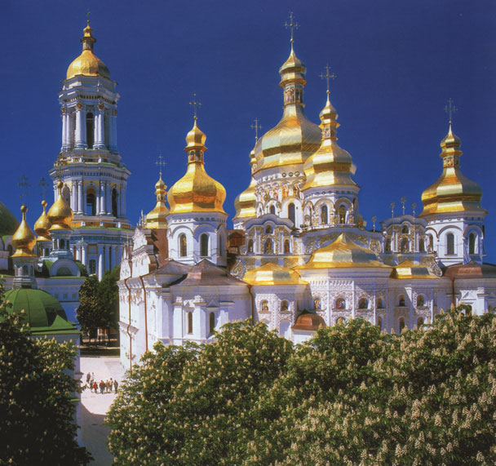

Slide 12
